Slide 1
苏州中源科达企业管理有限公司
Suzhou World-Way Management Consulting Co., Ltd
—— 2018年高新技术企业、高企入库培育——
www.world-way.cn 苏州中源科达企业管理有限公司Suzhou World-Way Management Consulting Co., Ltd

Slide 2
总 览
目 录
第一章
高新技术企业认证认定条件及材料要求
●优惠政策
●认定条件
●材料要求
第二章
省高新技术企业培育库入库企业条件及材料要求
●优惠政策
●入库条件
●材料要求

Slide 3
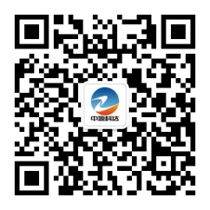
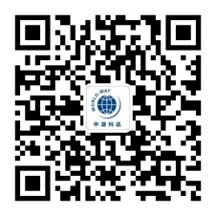
SECTION 01
高新技术企业认证认定条件及材料要求
苏州中源科达企业管理有限公司
——Suzhou World-Way Management Consulting Co., Ltd——
新资本汇订阅号
中源科达订阅号

Slide 4
第一章
认定依据
国科发火〔2016〕32号《高新技术企业认定管理办法》
国科发火〔2016〕195号《高新技术企业认定管理工作指引》
高新技术企业是指：在《国家重点支持的高新技术领域》内，持续进行研究开发与技术成果转化，形成企业核心自主知识产权，并以此为基础开展经营活动，在中国境内（不包括港、澳、台地区）注册的居民企业。
Notes:
2016年1月29日认定管理办法（32号）
2016年3月21日认定管理工作指引（征求意见稿)
2016年6月22日认定管理工作指引（195号）正式颁布

Slide 5
第一章
优惠政策
自认定当年起，企业可持“高新技术企业”证书及其复印件，到主管税务机关办理相关手续，享受15%的所得税优惠税率。
通过认定的高新技术企业，其资格自颁发证书之日起有效期为三年，企业获得高新技术企业资格后，自高企证书颁发之日所在年度起享受税收优惠。
高新技术企业资格期满当年内，在通过重新认定前，其企业所得税减按15%的税率预缴，在年度汇算清缴前未取得高新技术企业资格的，应按规定补缴税款。
优先支持高新技术企业承担各类科技项目，符合条件的高新技术企业直接认定为科技型中小企业，享受研发费用加计扣除比例，从50%提升至75%。

Slide 6
第一章
认证流程
有异议
核实处理
公示
无异议
自我评价
注册登记
提交材料
专家评审
认定报备
备案，公告，颁发证书
办理税收优惠手续
高新技术企业认定管理工作网
江苏省高新技术企业材料提交系统

Slide 7
第二章
资质要求
企业申请认定时须注册成立一年以上
企业须注册成立365 个日历天数以上。
企业申请认定前一年内未发生重大安全、重大质量事故或严重环境违法行为

Slide 8
第二章
核心知识产权
企业通过自主研发、受让、受赠、并购等方式，获得对其主要产品（服务）在技术上发挥核心支持作用的知识产权的所有权。
注意：
须在中国境内授权或审批审定，并在中国法律的有效保护期内。知识产权权属人应为申请企业。
知识产权有多个权属人时，只能由一个权属人在申请时使用。
专利的有效性以企业申请认定前获得授权证书或授权通知书并能提供缴费收据为准。

Slide 9
第二章
核心知识产权
采用分类评价方式：
类别 | I类 | II类
知识产权 | 发明（含国防专利） 植物新品种 国家级农作物品种 国家新药 国家一级中药保护品种 集成电路布图设计专有权 | 实用新型专利 外观设计专利 软件著作权等（不含商标）
取消近三年获取核心技术的时间限制，删除了通过5年以上的独占许可方式获取方式。
II类专利仅限使用一次。

Slide 10
第二章
技术领域限定
对企业主要产品（服务）发挥核心支持作用的技术属于《国家重点支持的高新技术领域》规定的范围。
领域：八大领域包括：”电子信息”、“生物与新医药”、“航空航天”、“新材料”、“高技术服务”、“新能源与节能”、“资源与环境”以及“先进制造与自动化技术”，同时重点新增了服务业中的检验检测认证、文化创意、电子商务、现代物流与制造业中的增材制造与应用等五个二级领域。
主要产品（服务）是指其收入之和在企业同期高新技术产品（服务）收入中超过50%的产品（服务）。

Slide 11
第二章
人力资源条件
企业从事研发和相关技术创新活动的科技人员占企业当年职工总数的比例不低于10%。
企业科技人员是指直接从事研发和相关技术创新活动，以及专门从事上述活动管理和提供直接服务的人员，包括在职、兼职和临时聘用人员。
科技人员和职工总数的统计方法为全年月平均数。

Slide 12
第二章
研发投入
企业近三个会计年度的研究开发费用总额占同期销售收入总额的比例符合如下要求：
上年度销售收入 | 5000万元以下 | 5000万—2亿元 | 2亿元以上
近三年研发投入占比 | 5%以上 | 4%以上 | 3%以上
企业在中国境内发生的研究开发费用总额占全部研究开发费用总额的比例不低于60%。
销售收入为主营业务收入与其他业务收入之和。
主营业务收入与其他业务收入按照企业所得税年度纳税申报表的口径计算。

Slide 13
第二章
销售收入
企业上年度高新技术产品（或服务）的销售收入应该占到企业上年度总收入的60%以上。
总收入
高新技术产品&服务≥60%
总收入是指收入总额减去不征税收入

Slide 14
第二章
创新能力评测
核心自主知识产权
30分
核心自主
知识产权
研究开发组织管理
20分
研究开发
组织管理
科技成果
转化能力
科技成果转化能力
30分
成长性指标
成长性指标
20分

Slide 15
第二章
创新能力评测
核心自主知识产权条件-30分
序号 | 知识产权相关评价指标 | 分值
1 | 技术的先进程度 | ≦8
2 | 对主要产品（服务）在技术上发挥核心支持作用 | ≦8
3 | 知识产权数量 | ≦8
4 | 知识产权获得方式 | ≦6
5 | 企业制定国家标准、行业标准、检测方法、技术规范的情况（作为参考条件，最多加2分） | ≦2
分值 |  | ≦30

Slide 16
第二章
创新能力评测
科技成果转化能力条件-30分
企业的科技成果转化能力应该保证在近三年平均每年5项以上
科技成果：
专利
版权
技术诀窍
技术路线
技术合同
软件著作权
集成电路布图等
判断依据：
产 品
服 务
样 品
样 机
……
转化（内部&外部）
立项、研发、生产、销售

Slide 17
第二章
创新能力评测
研发组织管理水平条件-20分
（1）制定了企业研究开发的组织管理制度，建立了研发投入核算体系，编制了研发费用辅助账；（≤6分）
（2）设立了内部科学技术研究开发机构并具备相应的科研条件，与国内外研究开发机构开展多种形式的产学研合作；（≤6分）
（3）建立了科技成果转化的组织实施与激励奖励制度，建立开放式的创新创业平台；（≤4分）
（4）建立了科技人员的培养进修、职工技能培训、优秀人才引进，以及人才绩效评价奖励制度；（≤4分）

Slide 18
第二章
创新能力评测
净资产、销售收入增长条件-20分
成长性指标 (20分) | 得分 | 指标赋值 | ≥35% | ≥25% | ≥15% | ≥5% | ﹥0 | ≤0
 |  |  | A 9-10 | B 7-8 | C 5-6 | D 3-4 | E 1-2 | F 0
 |  | 净资产增长率赋值 （10分）
 |  | 销售增长率赋值 (10分)
净资产增长率＝ 1/2 （2016年净资产额÷2015年总净产额＋2017年净资产额÷2016年净资产额）－1。
销售增长率＝1/2 （2016年销售额÷2015年销售额＋2017年销售额÷2016年销售额）－1

Slide 19
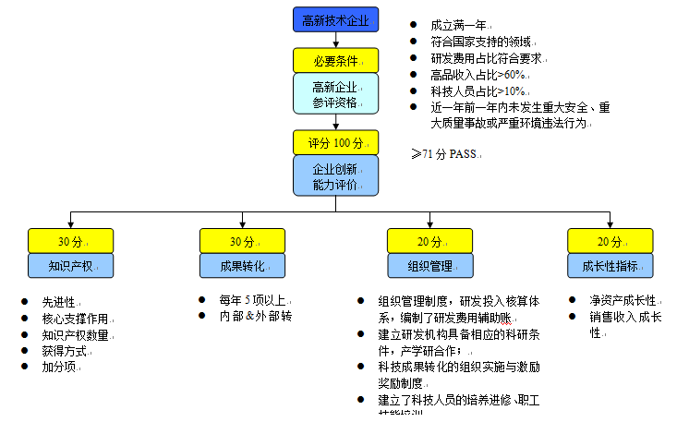
第二章
创新能力评测

Slide 20
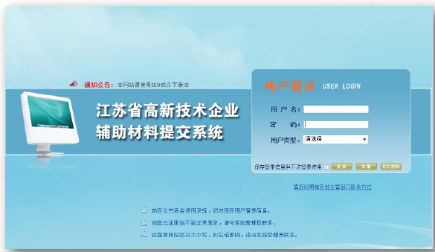
第三章
申报系统
高新技术企业认定管理工作网
http://www.innocom.gov.cn/
江苏省高新技术企业材料提交系统 http://210.73.128.90/GQSB/SGQ/GJLogin.jsp

Slide 21
第三章
申报材料
在线打印《高新技术企业认定申请书》并签名，加盖企业公章
证明企业依法成立的《营业执照》等相关注册登记证件的复印件
知识产权相关材料（知识产权证书及反映技术水平的证明材料、参与制定标准情况等）、科研项目立项证明（项目立项书、立项决议、确认书等 ，已验收或结题项目需附验收或结题报告）、科技成果转化（总体情况与转化形式、应用成效的逐项说明）、研究开发组织管理（总体情况与四项指标符合情况的具体说明+各项制度文件）等相关材料
企业高新技术产品（服务）的关键技术和技术指标的具体说明，相关的生产批文、认证认可和资质证书、产品质量检验报告等材料

Slide 22
第三章
申报材料
企业职工和科技人员情况说明材料，包括在职、兼职和临时聘用人员人数、人员学历结构、科技人员名单及其工作岗位等
经具有资质并符合本《工作指引》相关条件的中介机构出具的企业近三个会计年度（实际年限不足三年的按实际经营年限，下同）研究开发费用、近一个会计年度高新技术产品（服务）收入专项审计或鉴证报告，并附研究开发活动说明材料
经具有资质的中介机构鉴证的企业近三个会计年度的财务会计报告（包括会计报表、会计报表附注和财务情况说明书）
近三个会计年度企业所得税年度纳税申报表（包括主表及附表）+税务业务受理章。

Slide 23
第三章
申报材料
中介机构资质证明材料（中介机构声明、营业执照、会计师证书等等）
中介机构条件：
具备独立执业资格，成立3 年以上，近3 年内无不良记录
承担认定工作当年具备执业资格，注册会计师、税务师的人员占职工全年月平均人数的比例不低于30%，全年月平均在职职工人数在20 人以上
其他证明材料（体现企业科技实力的其他证明材料、如：主管部门奖项、ISO、特殊行业许可、各类认证等）

Slide 24
第三章
后续管理
每年5月底前在“高新技术企业认定管理工作网”填报上一年度知识产权、科技人员、研发费用、经营收入等年度发展情况报表。在同一高新技术企业资格有效期内，企业累计两年未按规定时限报送年度发展情况报表的，由认定机构取消其高新技术企业资格。
对已认定的高新技术企业，有关部门在日常管理过程中发现其不符合认定条件的，应提请认定机构复核。
高新技术企业发生更名或与认定条件有关的重大变化（如分立、合并、重组以及经营业务发生变化等）应在三个月内向认定机构报告

Slide 25
第三章
后续管理
跨认定机构管理区域整体迁移的高新技术企业，在其高新技术企业资格有效期内完成迁移的，其资格继续有效；跨认定机构管理区域部分搬迁的，由迁入地认定机构按照本办法重新认定
因故被取消高新技术企业资格的企业，由认定机构通知税务机关按《税收征管法》及有关规定，追缴其自发生上述行为之日所属年度起已享受的高新技术企业税收优惠
高新技术企业资格期满当年内，在通过重新认定前，其企业所得税暂按15%的税率预缴，在年度汇算清缴前未取得高新技术企业资格的，应按规定补缴税款。

Slide 26
SECTION 02
省高新技术企业培育库入库企业条件及材料要求
苏州中源科达企业管理有限公司
——Suzhou World-Way Management Consulting Co., Ltd——
新资本汇订阅号
中源科达订阅号

Slide 27
第一章
认定依据
苏财规〔2017〕20号《江苏省高新技术企业培育资金管理办法（试行）》
苏科高发〔2017〕269号《江苏省高新技术企业培育“小升高”计划》
推动面广量大的科技型小微企业向高成长、新模式与新业态转型，加速成长为行业有影响的高新技术企业。目标：到2020年，累计入库培育的科技型小微企业达18000家。2017年全省4500家，苏州1350家，昆山200家。

Slide 28
第一章
优惠政策
上年度研发投入的20%比例给予资助
对培育期内的入库企业给予最高20 万元的研发投入后补助资助，对在培育期内通过高新技术企业认定的入库企业给予最高30 万元的研发投入后补助资助。
入库培育的科技型小微企业，在申报省科技成果转化资金、省重点研发计划等主要面向企业的省级科技计划时，与按照国家标准认定的高新技术企业在立项时享受同等待遇。
支持更多符合条件的科技型小微企业通过高新技术企业认定。
对纳入省高新技术企业培育库的科技型小微企业，由省、市、县财政给予培育奖励。
强化对入库企业的融资扶持

Slide 29
第一章
认证流程
有异议
核实处理
公示
无异议
入库申报
入库评估
公告，颁发证书

Slide 30
第二章
资质要求
）企业为在江苏省注册成立一年以上的居民企业，2008年至今未被认定为高新技术企业；
企业须注册成立365 个日历天数以上。
企业申请认定前一年内未发生重大安全、重大质量事故或严重环境违法行为

Slide 31
第二章
核心知识产权
企业通过自主研发、受让、受赠、并购等方式，获得对其主要产品（服务）在技术上发挥核心支持作用的知识产权的所有权。
注意：
须在中国境内授权或审批审定，并在中国法律的有效保护期内。知识产权权属人应为申请企业。
知识产权有多个权属人时，只能由一个权属人在申请时使用。
专利的有效性以企业申请认定前获得授权证书或授权通知书并能提供缴费收据为准。

Slide 32
第二章
核心知识产权
采用分类评价方式：
类别 | I类 | II类
知识产权 | 发明（含国防专利） 植物新品种 国家级农作物品种 国家新药 国家一级中药保护品种 集成电路布图设计专有权 | 实用新型专利 外观设计专利 软件著作权等（不含商标）
取消近三年获取核心技术的时间限制，删除了通过5年以上的独占许可方式获取方式。
II类专利仅限使用一次。

Slide 33
第二章
技术领域限定
对企业主要产品（服务）发挥核心支持作用的技术属于《国家重点支持的高新技术领域》规定的范围。
领域：八大领域包括：”电子信息”、“生物与新医药”、“航空航天”、“新材料”、“高技术服务”、“新能源与节能”、“资源与环境”以及“先进制造与自动化技术”，同时重点新增了服务业中的检验检测认证、文化创意、电子商务、现代物流与制造业中的增材制造与应用等五个二级领域。
主要产品（服务）是指其收入之和在企业同期高新技术产品（服务）收入中超过50%的产品（服务）。

Slide 34
第二章
人力资源条件
企业从事研发和相关技术创新活动的科技人员占企业当年职工总数的比例不低于5%。
企业科技人员是指直接从事研发和相关技术创新活动，以及专门从事上述活动管理和提供直接服务的人员，包括在职、兼职和临时聘用人员。
科技人员和职工总数的统计方法为全年月平均数。

Slide 35
第二章
研发投入
企业近两个会计年度的研究开发费用总额占同期销售收入总额的比例不低于3%：
企业在中国境内发生的研究开发费用总额占全部研究开发费用总额的比例不低于60%。
销售收入为主营业务收入与其他业务收入之和。
主营业务收入与其他业务收入按照企业所得税年度纳税申报表的口径计算。

Slide 36
第二章
销售收入
企业上年度高新技术产品（或服务）的销售收入应该占到企业上年度总收入的50%以上。
总收入
高新技术产品&服务≥50%
总收入是指收入总额减去不征税收入

Slide 37
第二章
创新能力评测
核心自主知识产权
30分
核心自主
知识产权
研究开发组织管理
20分
研究开发
组织管理
科技成果
转化能力
科技成果转化能力
30分
成长性指标
成长性指标
20分

Slide 38
第二章
创新能力评测
核心自主知识产权条件-30分
序号 | 知识产权相关评价指标 | 分值
1 | 技术的先进程度 | ≦8
2 | 对主要产品（服务）在技术上发挥核心支持作用 | ≦8
3 | 知识产权数量 | ≦8
4 | 知识产权获得方式 | ≦6
5 | 企业制定国家标准、行业标准、检测方法、技术规范的情况（作为参考条件，最多加2分） | ≦2
分值 |  | ≦30

Slide 39
第二章
创新能力评测
科技成果转化能力条件-30分
企业的科技成果转化能力应该保证在近三年平均每年5项以上
科技成果：
专利
版权
技术诀窍
技术路线
技术合同
软件著作权
集成电路布图等
判断依据：
产 品
服 务
样 品
样 机
……
转化（内部&外部）
立项、研发、生产、销售

Slide 40
第二章
创新能力评测
研发组织管理水平条件-20分
（1）制定了企业研究开发的组织管理制度，建立了研发投入核算体系，编制了研发费用辅助账；（≤6分）
（2）设立了内部科学技术研究开发机构并具备相应的科研条件，与国内外研究开发机构开展多种形式的产学研合作；（≤6分）
（3）建立了科技成果转化的组织实施与激励奖励制度，建立开放式的创新创业平台；（≤4分）
（4）建立了科技人员的培养进修、职工技能培训、优秀人才引进，以及人才绩效评价奖励制度；（≤4分）

Slide 41
第二章
创新能力评测
净资产、销售收入增长条件-20分
成长性指标 (20分) | 得分 | 指标赋值 | ≥35% | ≥25% | ≥15% | ≥5% | ﹥0 | ≤0
 |  |  | A 9-10 | B 7-8 | C 5-6 | D 3-4 | E 1-2 | F 0
 |  | 净资产增长率赋值 （10分）
 |  | 销售增长率赋值 (10分)
净资产增长率＝ 1/2 （2016年净资产额÷2015年总净产额＋2017年净资产额÷2016年净资产额）－1。
销售增长率＝1/2 （2016年销售额÷2015年销售额＋2017年销售额÷2016年销售额）－1

Slide 42
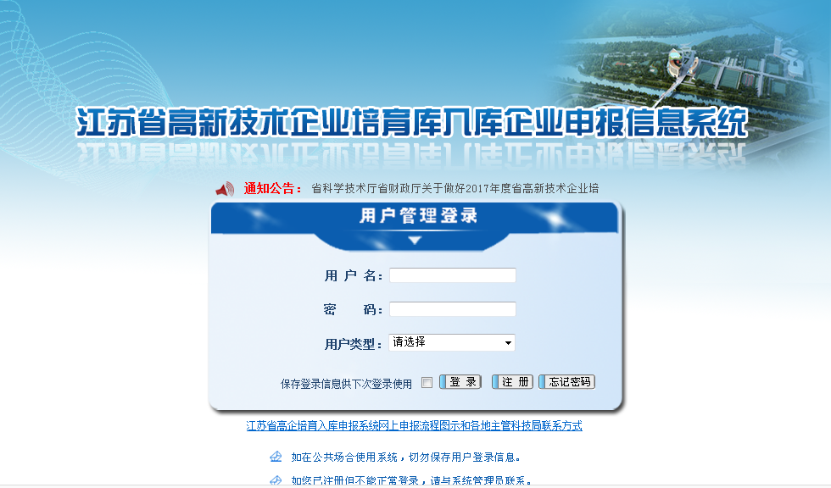
第三章
申报系统
江苏省高新技术企业培育入库企业申报信息系统 http://210.73.128.119/GQSB/SGQ/login.jsp

Slide 43
第三章
申报材料
1、江苏省高新技术企业培育库入库申请书（由网络生成后打印）；
2、证明企业依法成立的《营业执照》等相关注册登记证件的复印件；
3、知识产权相关材料、科研项目立项证明、科技成果转化、研究开发的组织管理等相关材料；
4、企业高新技术产品（服务）的关键技术和技术指标、生产批文、认证认可和相关资质证书、产品质量检验报告等相关材料；
5、企业职工和科技人员情况说明材料；
6、经具有符合《高新技术企业认定管理工作指引》相关规定的中介机构出具的企业近两个会计年度研究开发费用和近一个会计年度高新技术产品（服务）收入专项审计或鉴证报告，并附研究开发活动说明材料；
7、经具有资质的中介机构鉴证的企业近两个会计年度的财务会计报告（包括会计报表、会计报表附注和财务情况说明书）；
8、近两个会计年度企业所得税年度纳税申报表（包括主表和附表）。

Slide 44
第三章
后续管理
入库企业发生与入库条件有关的重大变化（如分立、合并、重组以及经营业务发生变化等），应在
1个月内，向所在设区市科技部门报告。
入库企业培育期为三年
在培育期内通过高新技术企业认定的，予以出库；三年期满后，未通过高新技术企业认定的，调整出库，且不再受理入库申请。

